Slide 1
El Programa Familias de HFA es respaldado
en parte por una donación caritativa de:

Slide 2
Aliméntate bien en el verano: Mantén el balance
Preparado por: Lorna I. Campos Muñoz-Nutricionista

Slide 3
Objetivos
Reconocer estrategias para mantener una buena alimentación
Beneficios de una buena alimentación
Pasos para comenzar alimentarse mejor
Ideas de recetas fáciles para el verano

Slide 4
Planifique las comidas de la semana
Busque alimentos de temporada pues tienen mejor precio y calidad
Evite los pasillos que tienen calorías vacías como dulces, galletas, chips y bebidas gaseosas
Consejos
Mantén las meriendas ligeras y coloridas
Toma agua
Realiza actividades al aire libre
Alimentos

Slide 5
Planifica las comidas
Escribe el menú semanal que prepararás
Busca cupones de ahorro en el super
Prefiere alimentos de temporada, pues tienen mejor precio y calidad
Simplifica las recetas
Congela y almacena lo que cocinas para ahorrar tiempo y dinero en la cocina
Trabaja en la presentación de los platos para mayor aceptación

Slide 6
Busca alimentos de temporada
En el supermercado
Busca cupones de ahorro y usa tarjetas de descuentos
Enfoca tus menus usando alimentos de temporada
Come frutas y vegetales frescos
Cocina más en casa
evita restaurantes de comida rápida
Realiza salsas con vegetales y especias
para añadir valor nutricional a los platos

Slide 7
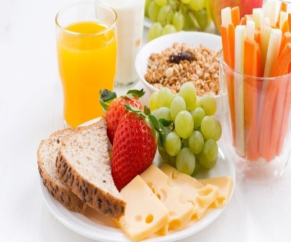
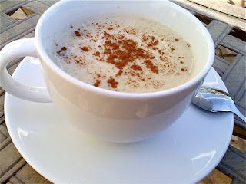
Realiza un
buen desayuno
Primera comida del día proporciona energía necesaria para realizar actividades diarias
Un buen desayuno debe incluir:
Leche o yogur
Proteína
Cereales
Tostadas integrales
Frutas frescas o jugo 100%

Slide 8
No omitas comidas
Durante el verano:
No bajes la guardia
Planifica hasta los gustitos
Come de todos los grupos de MI PLATO
No te consientas demasiado por ser verano
Evita las sodas y refrescos
Prefiere el agua

Slide 9
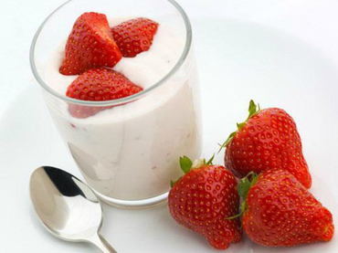
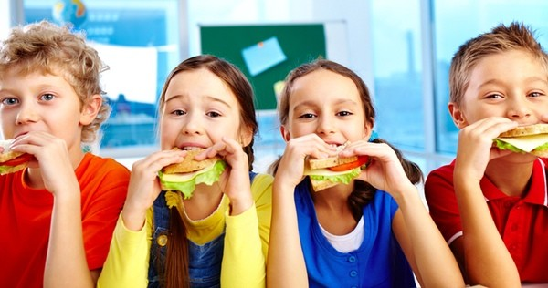
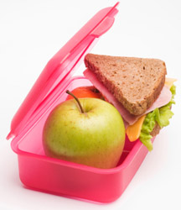
Mantén las meriendas
Beneficios:
Divide las calorías del día (merienda ligera = 1 o 2 componentes)
Mantiene el nivel de azúcar en la sangre más estable
Aporta energía
Te ayuda a alcanzar tus requisitos nutricionales mejor

Slide 10
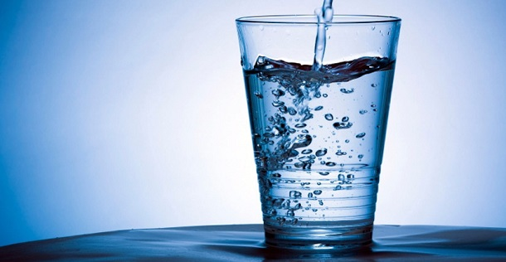
Toma agua
Te ayuda a regular la temperatura del cuerpo
Los nutrientes llegan a todos los órganos
Es buena para la piel
Ayuda a la digestión
Evita el estreñimiento
No tiene calorías
Lubrica las articulaciones
Toma 8 vasos de agua al día =
4 botellas de 16 onzas

Slide 11
Evita calorías vacías
Son alimentos que aportan muchas calorías, pero contienen bien pocos nutrientes
Ejemplo: bebidas azucaradas, sodas, refrescos, chocolate, paletas, dulces, donas, entre otros.
En su lugar prefiere frutas, cereales, granolas y yogur

Slide 12
Realiza actividades al aire libre
Asegura que el lugar es seguro
Usa ropa y calzado adecuado
Realiza estiramientos indicados para evitar lastimaduras
Obten mayor cantidad de vitamina D
Menor riesgo de depresión
Mejor calidad de sueño
Músculos y huesos más fuertes
Mayor resistencia a enfermedades

Slide 13
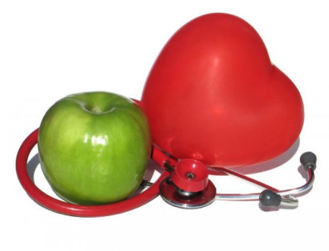
Beneficios de una buena alimentación
Ayuda a mantener un peso saludable
Ayuda en el rendimiento académico
Huesos y músculos fuertes
Buen nivel de energía
Aumenta la capacidad de combatir enfermedades

Slide 14
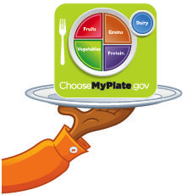
Mejores Amigos de la Alimentación
Toma agua
Realiza las comidas al horno, al vapor o a la parrilla
Consume lácteos bajos en grasa como el queso y yogur
Prefiere panes o galletas integrales
Busca cereales bajos en azúcares
Consume frutas y vegetales, si son de temporada mejor
Haz mayor cantidad de actividad física

Slide 15
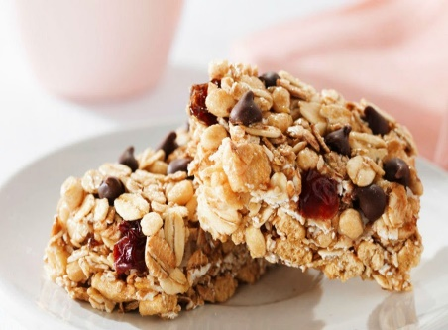
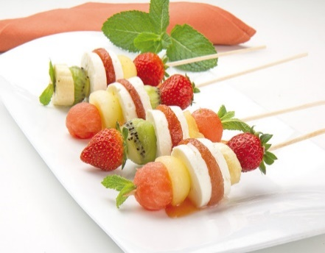
IDEAS para recetas de verano
Pinchos de frutas
Agua con frutas
Emparedados de vegetales
Bolitas de granola
Pastas variadas
Wraps
Batidas de frutas
Paletas de frutas

Slide 16
Gracias por su atención
Referencias:
Academy of Nutrition and Dietetics: https://www.eatright.org/ Images may be subject to copyright.

